Slide 1

ÖSK Elit Fotboll U-yngre
Föräldramöte
Lördagen den 31 januari 2015

Slide 2
Ansvariga ÖSK Elit Fotboll
ÖSK A-laget
Alexander Axen
U21
Axel Kjäll
U19
Björn Cervin
U17
Rickard Torstensson
U16
Bernhard Nilsson

Slide 3
Träningsmiljö ÖSK Elit Fotboll
ÖSK A-Trupp
ÖSK U-Äldre
ÖSKU-Yngre

Slide 4
Matchmiljö ÖSK Elit Fotboll
                Seriespel
                Allsvenskan
                U21
                U19
                U17
                U16
                (P16 Regional)
ÖSK A-Trupp
ÖSK U-Äldre
ÖSKU-Yngre

Slide 5
Matchmiljö
25 – 50 - 25

Slide 6
Matchmiljö
v.6 Lördag:U16 match borta Västerås IK 13.00
Söndag: U17+U19 match Norrköping
v.7 Fredag U19 Karlskoga 19.00
Lördag U17 match
Söndag U16 Karlskoga borta
v.8 Sportlov
v.9 Fredag U16 match Degerfors, Ligacupen 18.30
Lördag U16 Lindö borta 11.00
Lördag U19 BKF, Ligacupen
v.10 Fredag U16 Karlstad BK hemma 19.00, Ligacupen
Lördag U17 Ligacupen
Söndag U19 Ligcupen 19.00, borta Degerfors
v.11 Tisdag U16 BKF hemma, Ligacupen 18.00
Söndag U19 KIF hemma, Ligacupen 16.00

Slide 7
Organisation U16
Huvudtränare – Bernhard Nilsson
Tränare – Daniel Wickström
MV tränare – Göran Kring
Fystränare – Christoffer Bengtsson
Material – Sten
Tränarresurs – Ronny Leijon
Tränarresurs- Rickard Pauly
Tränarlänk U-lagen – Niklas Aronsson

Slide 8
Vad innebär Elitverksamhet?
Karaktär (Äta, sova, skola, uppträdande ”24 h sportman”)
Attityd (visa att du vill, 101%)
Matchning (vem spelar vart)
Positioner (vart man spelar)
Speltid (inget givet)

Slide 9
24 h sportsman – Goda vanor
”Gör grundläggande saker bra
– hela tiden”
Inför träning
Skola
Träning
- Träning
- Sömn
- Kost
- Mentalt förberedd
Efter träning
Sova
Morgon

Slide 10
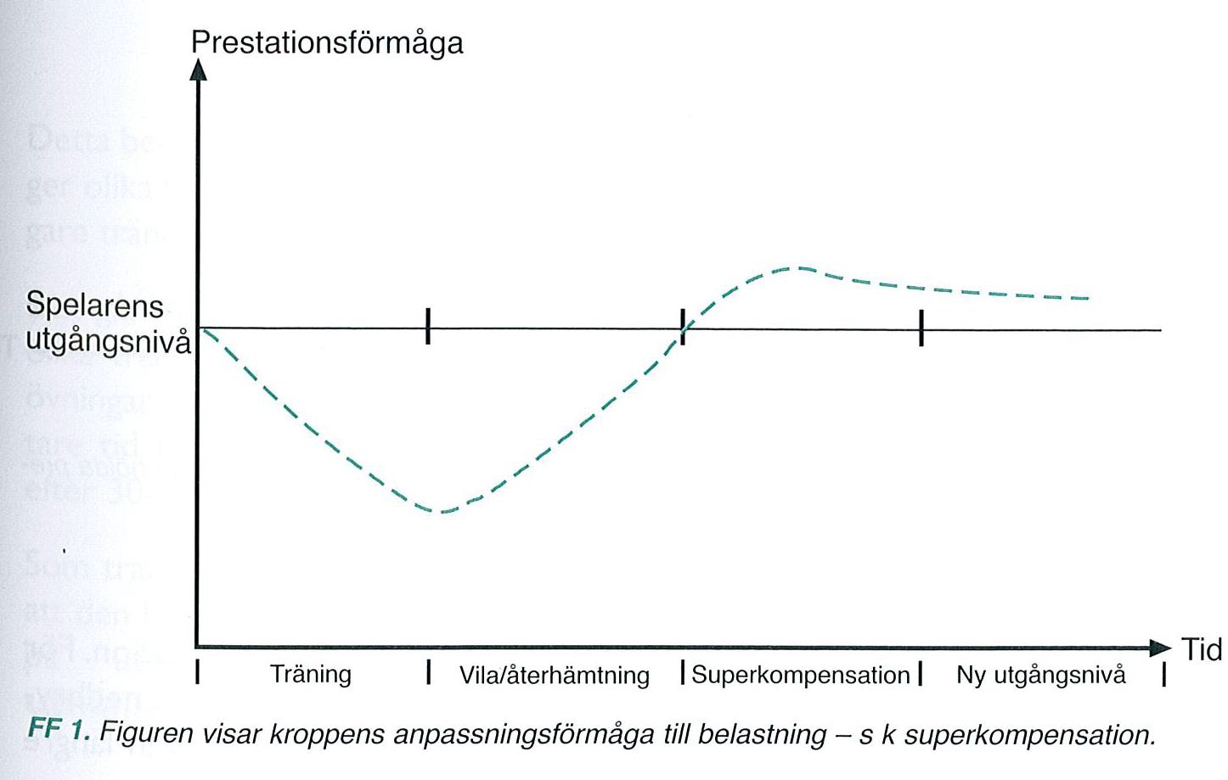
Fysprofilen
Träna inte ner för djupt i källaren. Bibehåll FRÄSCHET för att kunna spela bra fotboll!
Bygga upp fysik långsamt – ger lång hållbarhet
Skadefria spelare prioritet
Varje pass/övning ska ha maximal intensitet. Skillnad belastning/intensitet….
Träna mest eller träna bäst?

Slide 11
Föräldrarnas roll
Killarna är 16 år, snart vuxna = Lära sig att ta eget ansvar
Hjälp era killar vara ”24 h sportsman” om det är det de vill satsa på. Kost, vila och träning
Träning 101%, extra träning/skaderisk
Sociala Medier
Vi är ÖSK Elit Fotboll nu!

Slide 12
Föräldrarnas ansvar
Vilka läkemedel äter ert barn
Allergier
Skador dom 2 senaste åren
(Mailas till Daniel omgående)

Slide 13
Årsplanering
Träningsmatcher
- Västerås IK (borta) 7/2 13.00, Råby
- KB Karlskoga (borta) 15/2
- Lindö (borta) 28/2, 11.00, City Gross Arena
Liga Cupen
- Degerfors IF (Borta) 27/2 18:30, Stora Valla
- Karlstad BK 6/3 19.00, Behrn Arena
- BK Forward 10/3 18:30, Behrn Arena
Sommaruppehåll (prel) Vecka 27 och 28.
Seriespel SEF U16 - förslagsvis onsdagar.
Gefle IF, Örebro SK, IF Brommapojkarna, AIK, Djurgårdens IF, Hammarby IF,
IFK Norrköping, IK Sirius och Degerfors IF.
Träningsläger Ja, gärna!

Slide 14
Liga Cupen 2015
48 lag i cupen
12 grupper
Grupp 6, ÖSK, Forward, Degerfors, Karlstad BK
Slutspel: 12 gruppettor och 4 bästa 2:or
Åttondelsfinaler spelas onsdagen 18 mars
Kvartsfinaler spelas helgen 21-22 mars
Semifinaler, final samt match om 3:e pris spelas
28-29 mars på Behrn Arena

Slide 15
U16 SEF-serie 2015
Deltagande lag:
Gefle, ÖSK, BP, AIK, Djurgården, Hammarby,
Norrköping, Sirius, Degerfors.
9 lag,dubbelrondig (18 om./16 matcher per lag).
A- och B-slutspel (ytterligare 3-4 matcher per lag).
5 lag till A-slutspel och 4 lag till B-slutspel
Totalt 19-20 matcher 2015

Slide 16
Avslutningsvis
Vi ser fram emot ett spännande 2015!

